Slide 1
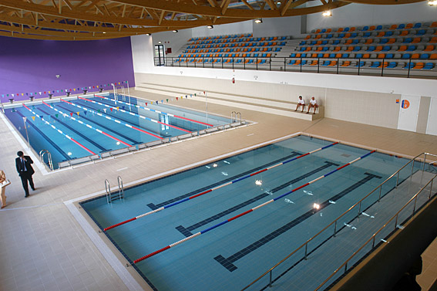
II Aquatlo Segmentado do LXTriathlon
Domingo, 10 de Fevereiro de 2019
Circuito Jovem do Centro Litoral – 1ª etapa
NATAÇÃO
BENJAMINS (Nascidos de 2010 a 2012) – 50m (2 piscinas)
INFANTIS (Nascidos em 2008 e 2009) - 100m (4 piscinas)
INICIADOS (Nascidos em 2006 e 2007) - 150m (6 piscinas)
JUVENIS (Nascidos em 2004 e 2005) - 200m (8 piscinas)
CADETES (Nascidos em 2002 e 2003) - 250m (10 piscinas)
CÂMARA DE CHAMADA
Linha de partida (dentro de água)
ZONA DE CADEIRAS PARA DISTRIBUIÇÃO DE NADADORES POR SÉRIES 4 Cadeiras por pista, aos pares

Slide 2
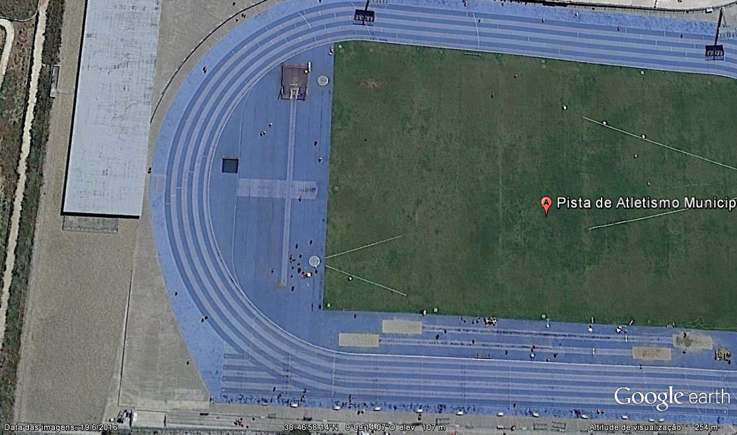
II Aquatlo Segmentado do LXTriathlon
Domingo, 10 de Fevereiro de 2019
Circuito Jovem do Centro Litoral – 1ª etapa
CORRIDA
BENJAMINS (Nascidos de 2010 a 2012) – 400m (1 volta)
INFANTIS (Nascidos em 2008 e 2009) - 800m (2 voltas)
INICIADOS (Nascidos em 2006 e 2007) - 1200m (3 voltas)
JUVENIS (Nascidos em 2004 e 2005) - 1600m (4 voltas)
CADETES (Nascidos em 2002 e 2003) - 2000m (5 voltas)
Trajeto para chegadas
META
PARTIDAS
ZONA DE ESPERA PARA CHAMADA
Sentido da corrida

